Slide 1
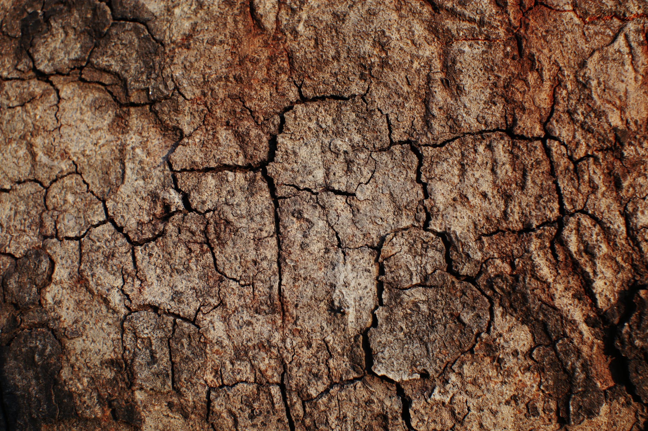

SeGuía
Notes:
Maximiliano Bernal Temores
Daniel Hernandez Mota
Backstage
Gracias
Malas Noticias

Slide 2
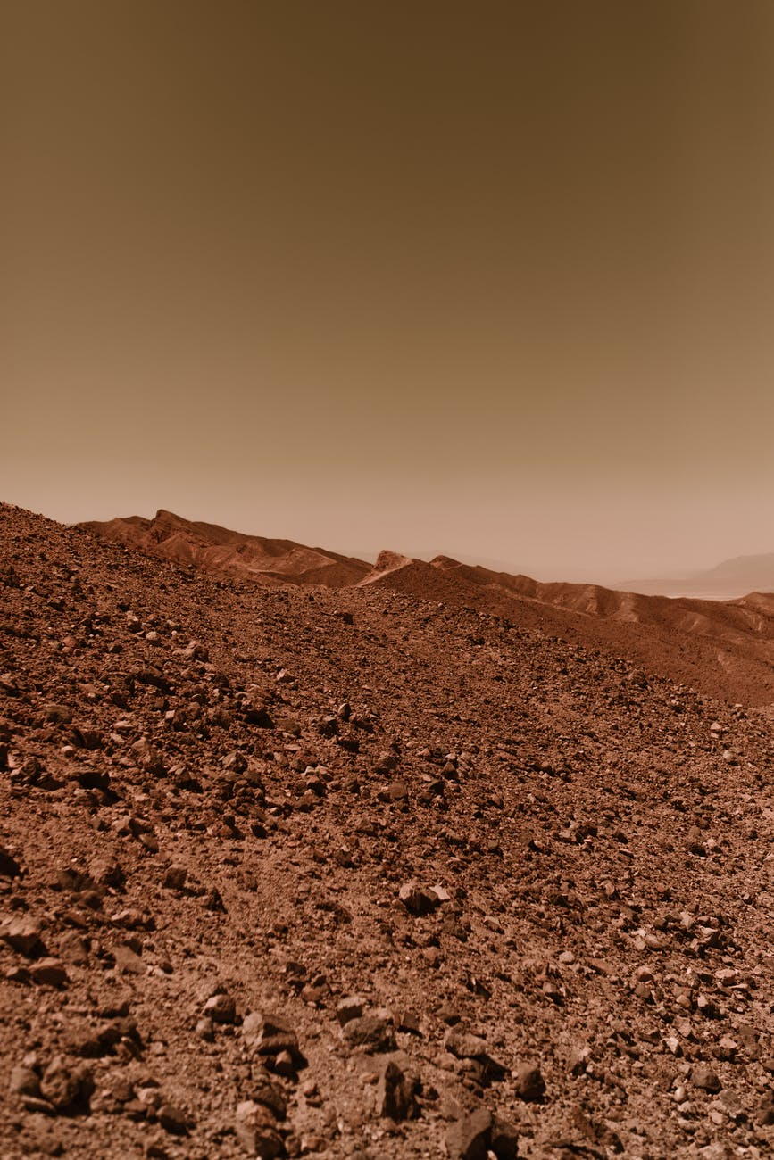

El Problema
85%
210 presas más grandes con <50% de capacidad
75% del consumo de agua es para el sector agrícola
$8,000 millones de pesos en pérdidas en el 2011
Notes:
Descripción del problema
Innovación y Escalabilidad
México está experimentando su segunda sequía registrada más fuerte en su historia.
Esta afecta a más del 85% del territorio nacional.
Las sequías se definen normalmente como una disminución de precipitación en una región respecto a su índice anual.
Sin embargo, estas también involucran cambios en humedad del suelo, reservas de agua, respuesta vegetal, y niveles de escorrentía
Más de la mitad de las 210 presas más grandes en México están a menos del 50% de su capacidad.
Las sequías afectan mayormente al sector agrícola ya que este consume el 75% del agua en México.
En la sequía del 2011, hubo más de 8 mil millones de pesos en pérdidas sólo en el sector agropecuario.
Esta baja producción agrícola termina afectando mayormente la economía, nutrición, y estabilidad social de varias comunidades marginalizadas en la república.

Slide 3
El Problema
80 incendios forestales activos en 23 estados
>50% país árido o semiárido
Causada por patrones oceánicos y atmosféricos
Incremento de Intensidad por Crisis Climática
Notes:
Descripción del problema
Otras consecuencias significativas de las sequías incluyen
incremento de incendios forestales (como los más de 80 incendios forestales activos),
costos en el sector salud,
deterioro de los servicios de ecosistemas,
Reducción de la producción industrial.
Las áreas áridas y semiáridas son más propensas a sequías, esto representa la mayor parte del Norte y Centro de México.
Las sequías son generadas por patrones oceánicos y atmosféricos fuera de nuestro control
La crisis climática, ha incrementado la sucesión e intensidad de las sequías alrededor de todo mundo.
No se es posible detener una sequía, pero sí es muy posible estar mejor prevenidos para enfrentarlas.

Slide 4
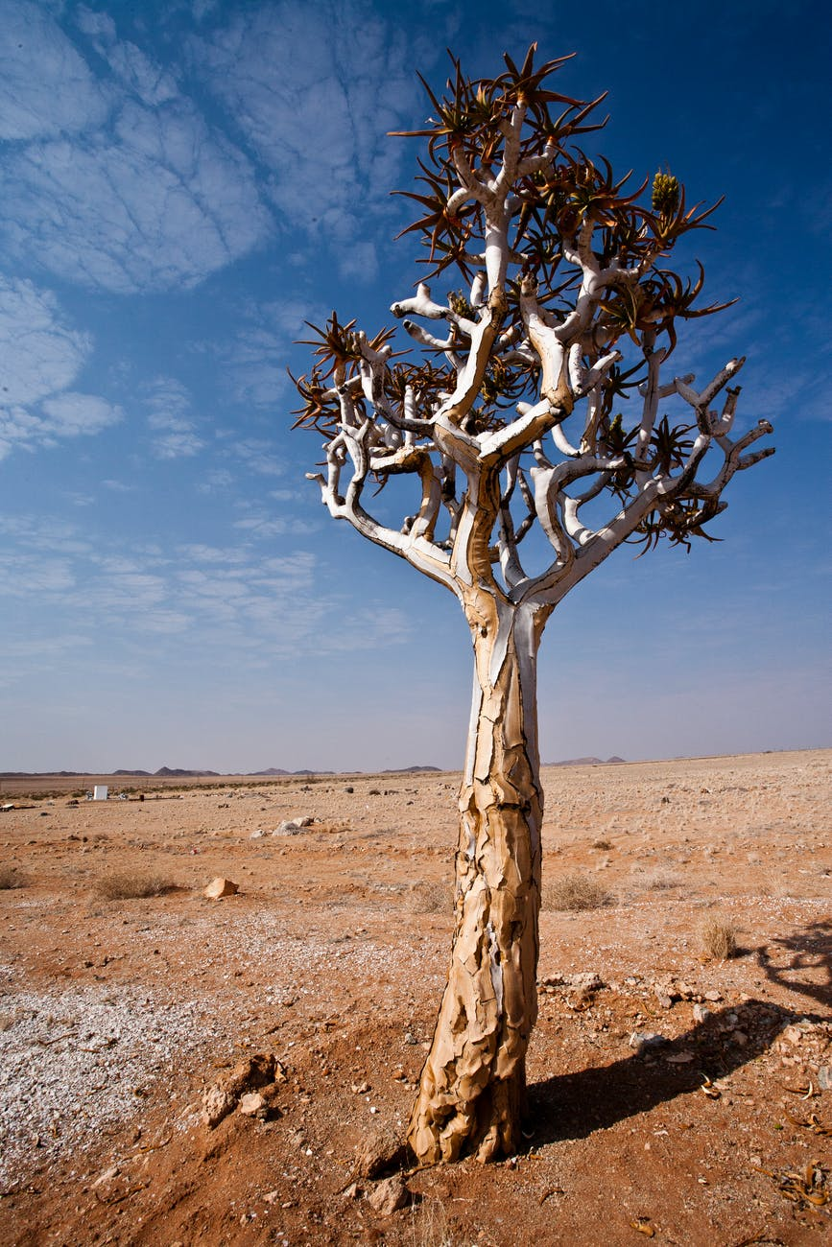
Solución
Desempeño de los programas preventivos
Actual
PRONACOSE
PMPMS
Depende de qué tanto tiempo de anticipación a la sequía se tiene.
Modelos
NOAA
Monitor de Sequía en México
Notes:
Soluciones Actuales
Históricamente, el gobierno ha actuado de manera reactiva a las sequías.
Abasteciendo de agua a comunidades afectadas,
activando esquemas de financiamiento para reducir los impactos económicos,
y limitando el consumo de agua.
En la sequía del 2011, estas respuestas costaron 37 mil millones de pesos.
No fue hasta el 2013, aprendiendo de la sequía pasada, que se desarrolló una herramienta federal preventiva contra las sequías. El Programa Nacional Contra la Sequía, conocido como PRONACOSE.
Este establece los Programas de Medidas Preventivas y de Mitigación a la Sequía,
Establecen metodologías para que organismos locales desarrollen y ejecuten planes de mitigación a las sequías a nivel de cuenca hidrológica.
El éxito de estos programas preventivos, especialmente a nivel local, depende grandemente de tener fácil acceso a predicciones de sequías con tiempo de anticipación.
En otros países se han desarrollado distintos modelos muy accesibles para predecir el suceso e intensidad de estas crisis.
Por ejemplo, la Oficina Nacional de Administración Oceánica y Atmosférica de Estados Unidos cuenta con modelos de fácil uso por página web que comunican la ocurrencia, continuación, o disipación de una sequía.
El gobierno de México actualmente solo provee el Monitor de Sequía en México, el cual solo da monitoreo de las condiciones actuales de la sequía, no provee pronósticos especializados en sequías.

Slide 5
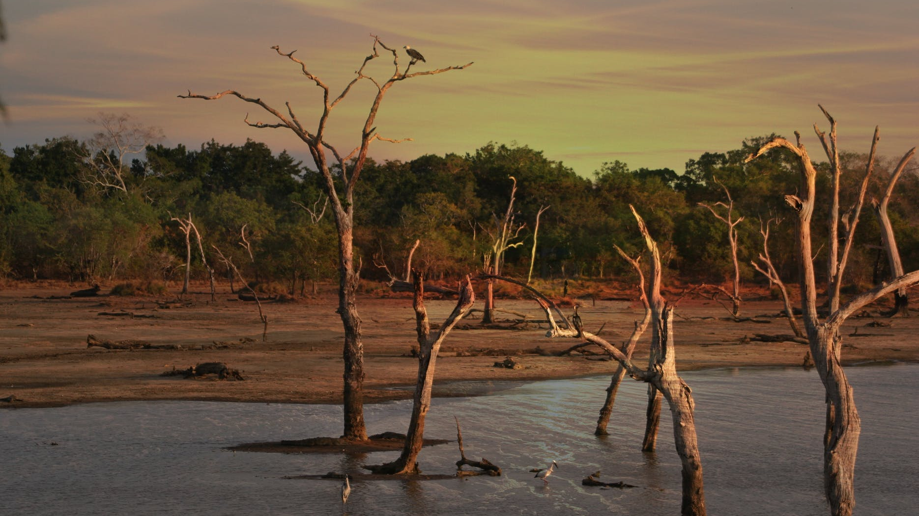
Objetivo del Proyecto
Desarrollar un modelo estadístico de aprendizaje automático en una plataforma, donde se pueda consumir de manera sencilla, para realizar predicciones de la sucesión de sequías en la república mexicana con un mes de anticipación.
Notes:
Objetivo del proyecto
Por lo tanto, el objetivo de nuestro proyecto fue desarrollar un modelo estadístico en una plataforma de fácil uso para realizar predicciones con un mes de anticipación de las sequías en la república mexicana.
Este modelo usa aprendizaje automático para realizar sus predicciones y tiene una métrica de 0.80 de área bajo la curva de precisión-exhaustividad.

Slide 6
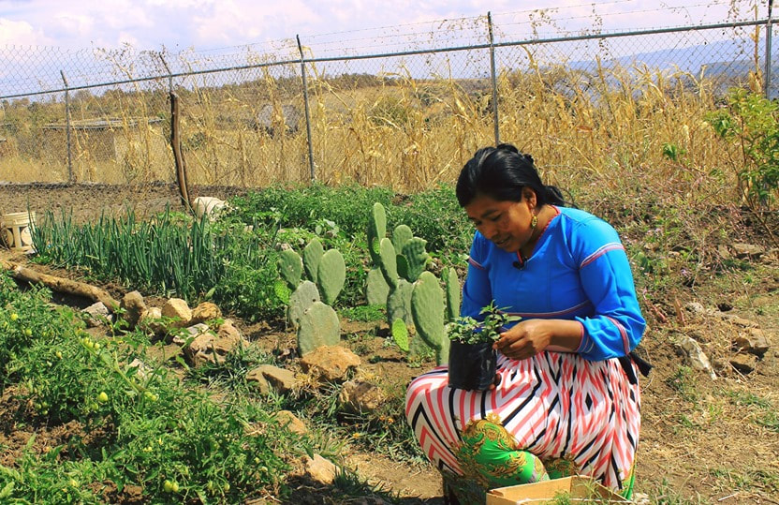
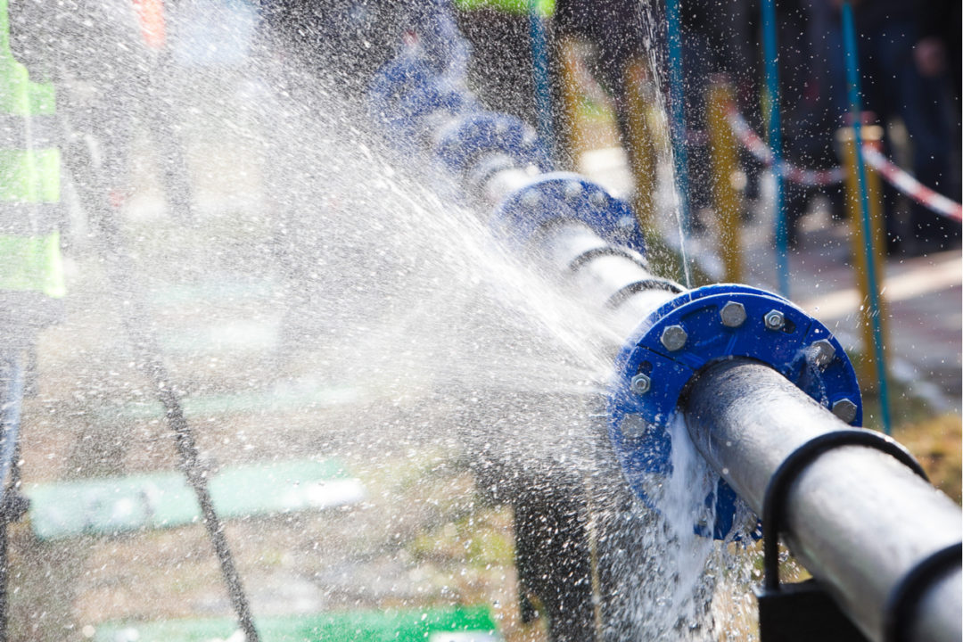
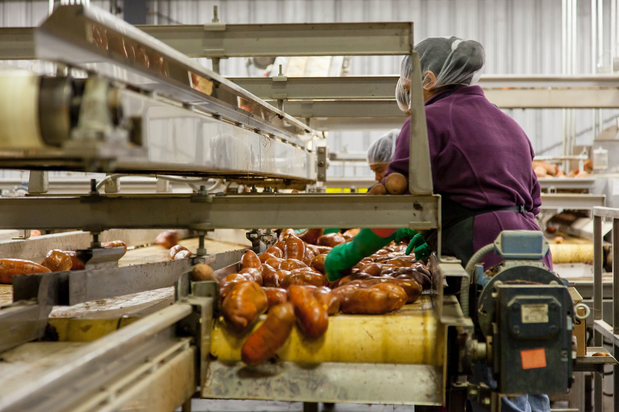
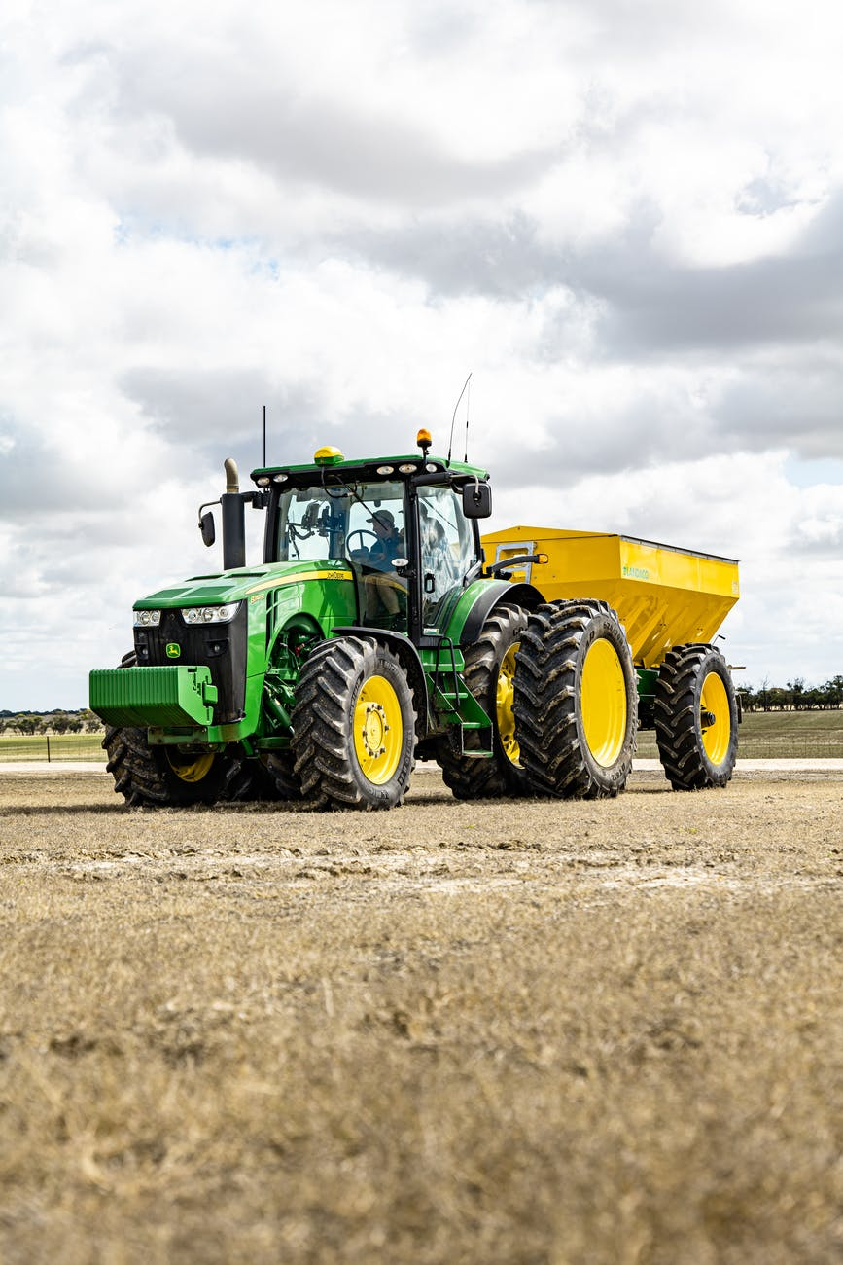
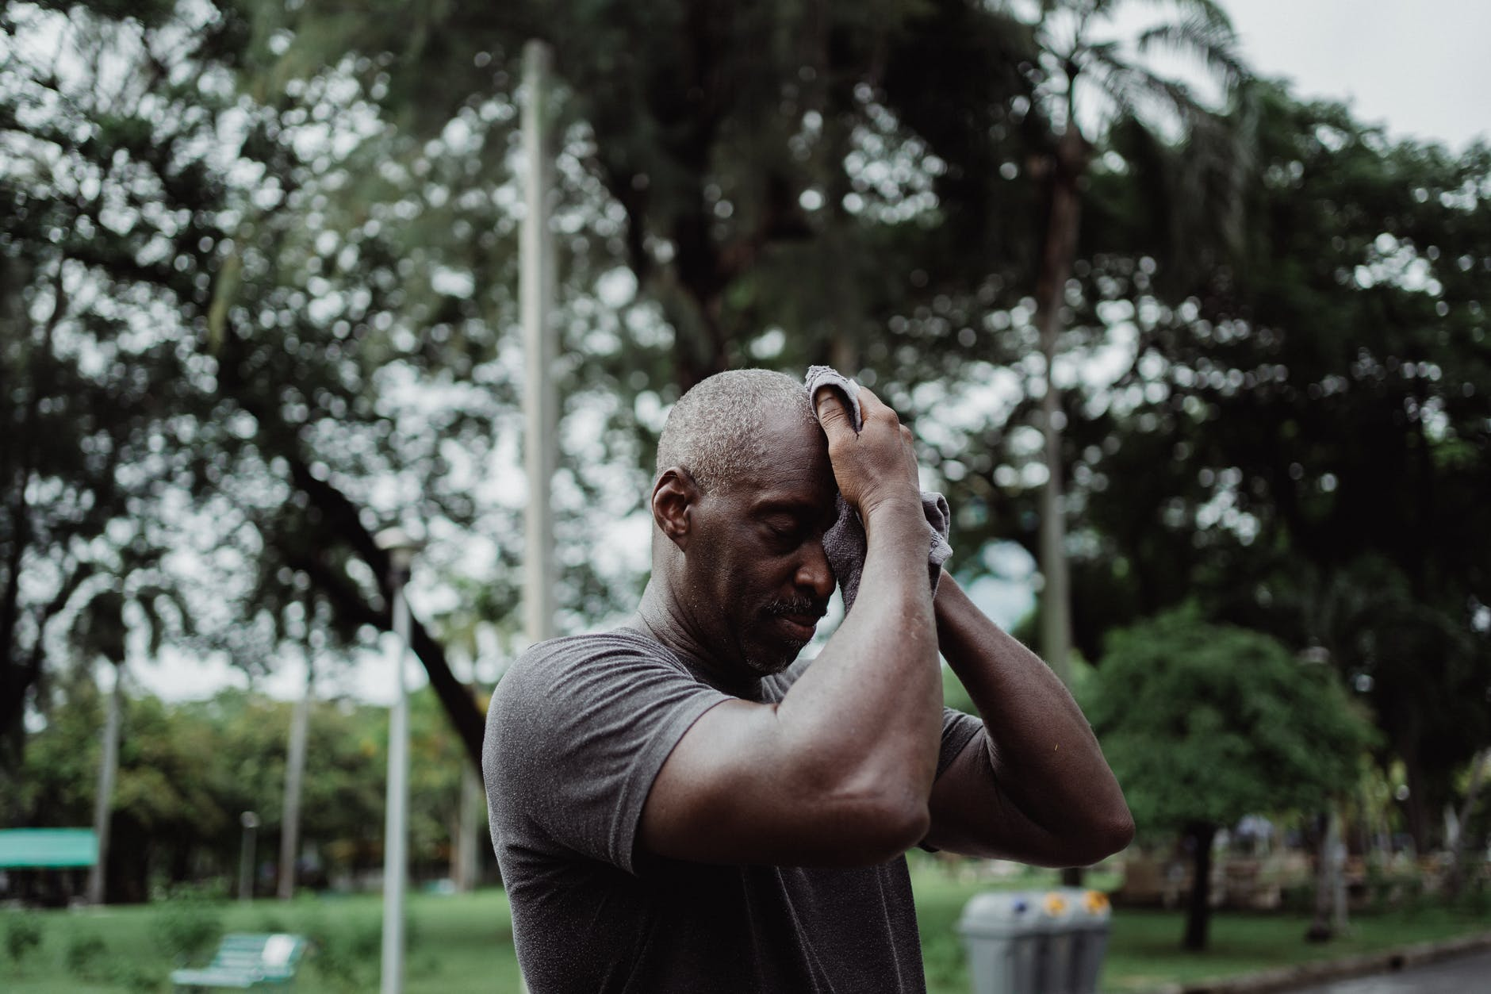



¿A Quién Podemos Ayudar?
Con mejor planes de adaptación, se disminuirán los costos asociados a la sequía.
Notes:
Target
El fácil acceso a la predicción confiable de sequías, permitirá a los tomadores de decisiones locales minimizar los costos que estas presentarán en las décadas por venir.
Grupos como políticos locales, administradores hídricos, ejidatarios, negocios privados, grupos indígenas, y principalmente agricultores podrán mejorar sus planes de adaptación a sequías.
Por ejemplo, un administrador de recursos hídricos se verá favorecido por el modelo de predicción local ya que podrá regular el consumo de agua en su comunidad con mayor anticipación, evitando la falta de disponibilidad de agua cuando llegue la sequía.
Similarmente, los agricultores podrán más eficientemente administrar sus cultivos teniendo un mejor conocimiento de las condiciones de sequía por venir.

Slide 7

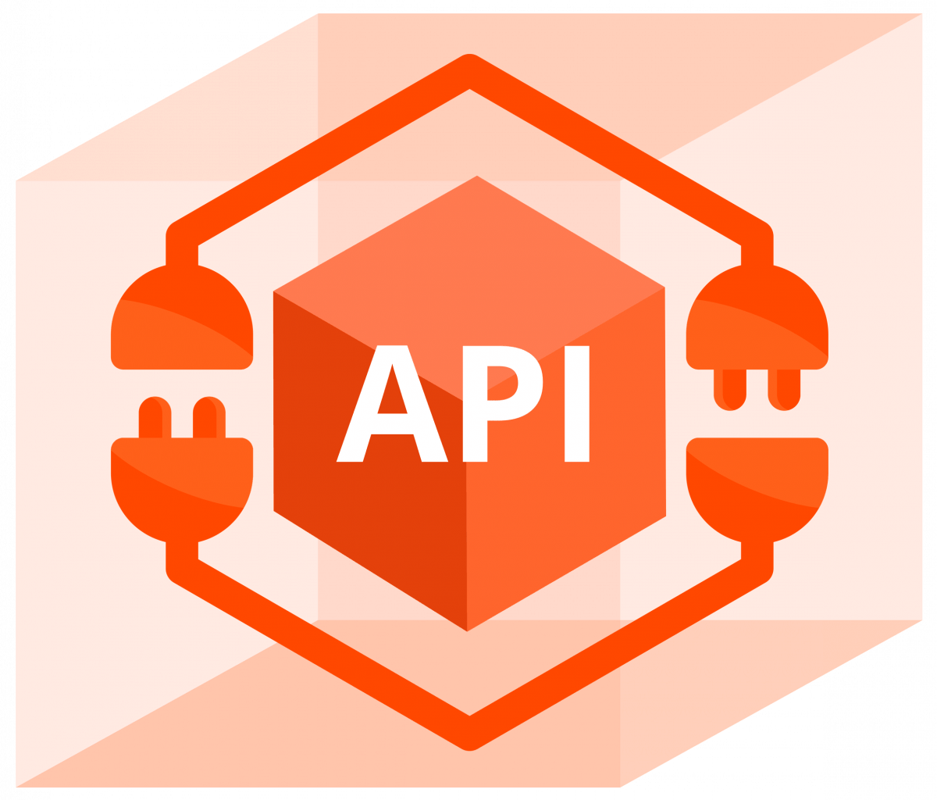
Fuentes de Información
SMN
Dark Sky
SNIB
Notes:
Fuentes de información
Monitor de Sequía de México.
Servicio Meteorológico Nacional (SMN) utilizando distintas redes de observación Municipios.
31 de enero del 2003 hasta la actualidad.
API llamada Dark Sky meteorológicos: geolocalización y una fecha
temperatura
humedad
presión atmosférica
temperatura de rocío
Portal de Geoinformación 2021, Sistema Nacional de Información sobre biodiversidad SNIB. Debido a que no tienen información de manera temporal
se obtuvieron aquellos datos que se mantienen relativamente estáticos a través de la escala temporal que se está utilizando.
cuencas,
subcuencas,
curvatura de perfil,
curvatura del plano,
curvatura del terreno,
edafología,
hidrología,
hidrografía,
hipsometría,
índice topográfico de humedad
pendiente.

Slide 8
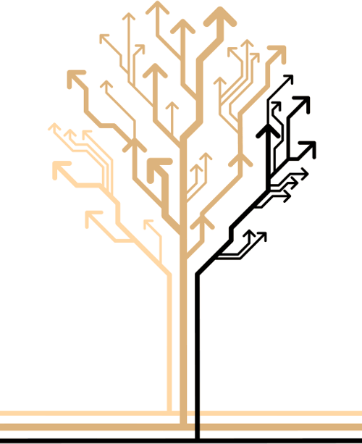



Explicación del Modelo
Potenciación del Gradiente
Se realiza un aprendizaje de los datos a través de la generación contínua de árboles de decisión.
Notes:
Explicación del modelo
Para realizar el modelo, potenciación del gradiente.
Esto hace que, a lo largo de varias iteraciones, el error de aprendizaje se vaya reduciendo y se converja a un valor de predicción.
El algoritmo de potenciación del gradiente funciona de tal manera que se realiza un aprendizaje de los datos a través de la generación contínua de árboles de decisión. Cada árbol de decisión se añade individualmente a lo largo de muchas iteraciones, ajustándose para corregir los errores de predicción de todos los árboles previamente añadidos. reduciendo el error del valor de predicción.
Entrenamos con los datos desde el 2003 hasta el 2019 y los valores del 2020 y 2021 los usamos “como prueba”

Slide 9
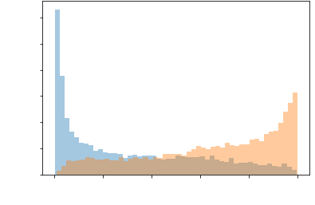
Distribución de la variable de respuesta en el conjunto fuera de tiempo de entrenamiento
Notes:
Distribución de la variable de respuesta
Esta gráfica nos muestra la separabilidad de la variable de respuesta.
Colores
El modelo asigna un coeficiente que va del 0 al 1. En este caso el 0 significa no sequía y el 1 sequía.

Slide 10
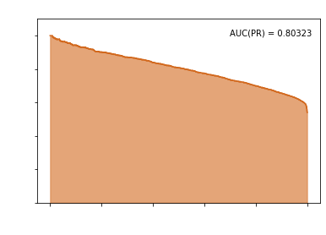
Precision - Recall Curve
Notes:
Precision Recall Curve
La gráfica representa que el modelo llega al valor deseado, que en este caso es 0.80

Slide 11
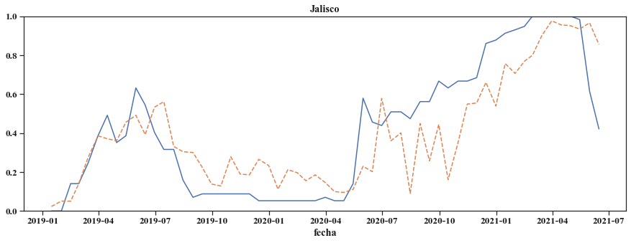
Agrupación de score promedio respecto a la variable de respuesta en Jalisco
Notes:
Precision Recall Curve
Resultados en Jalisco:
Esta es una agrupación de todos los municipios de Jalisco!
Azul: El comportamiento de las sequías en Jalisco,
Rojo: predicción del modelo.
Caso ideal: están juntas

Slide 12
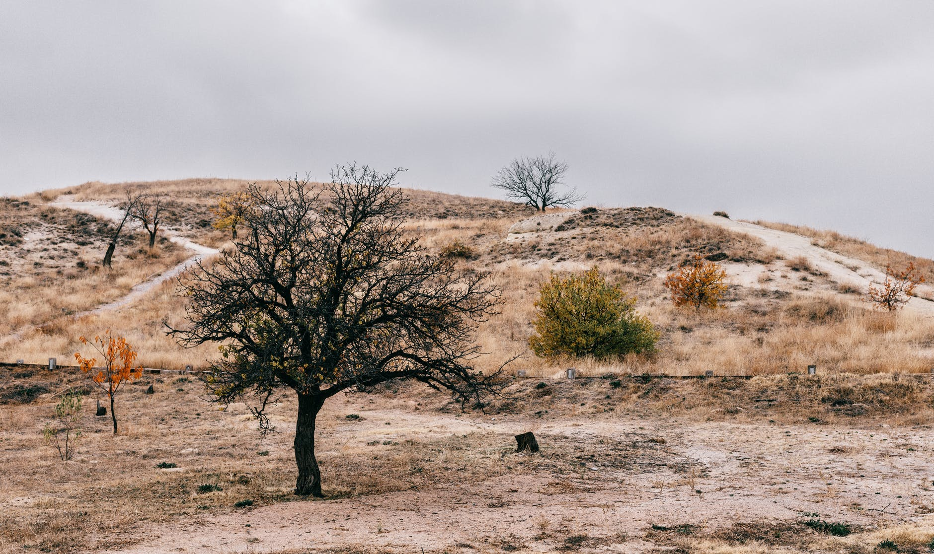
Montaje del modelo
Se busca que la experiencia del usuario en el sitio consista en resolver problemas, en este caso saber cuándo sucederá una sequía abarcando todo el territorio de la república mexicana para ayudar a los usuarios a alcanzar sus objetivos y mitigar el riesgo que conlleva este desastre natural.
Notes:
Montar en página web
Solución de problemas amigable
No pensar en cosas complejas como ML sino una herramienta

Slide 13
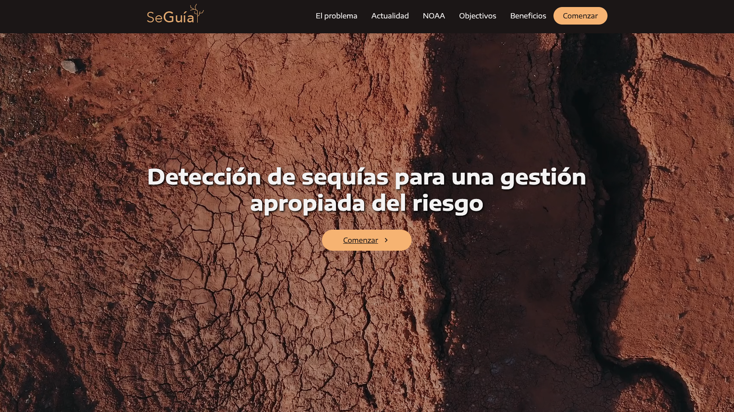
Notes:
En la página principal se presenta la "Propuesta de Valor".
Es decir una descripción breve de la utilidad del sitio.
Es lo primero que ven los usuarios cuando ingresan para decirles exactamente lo que podemos hacer por ellos.

Slide 14
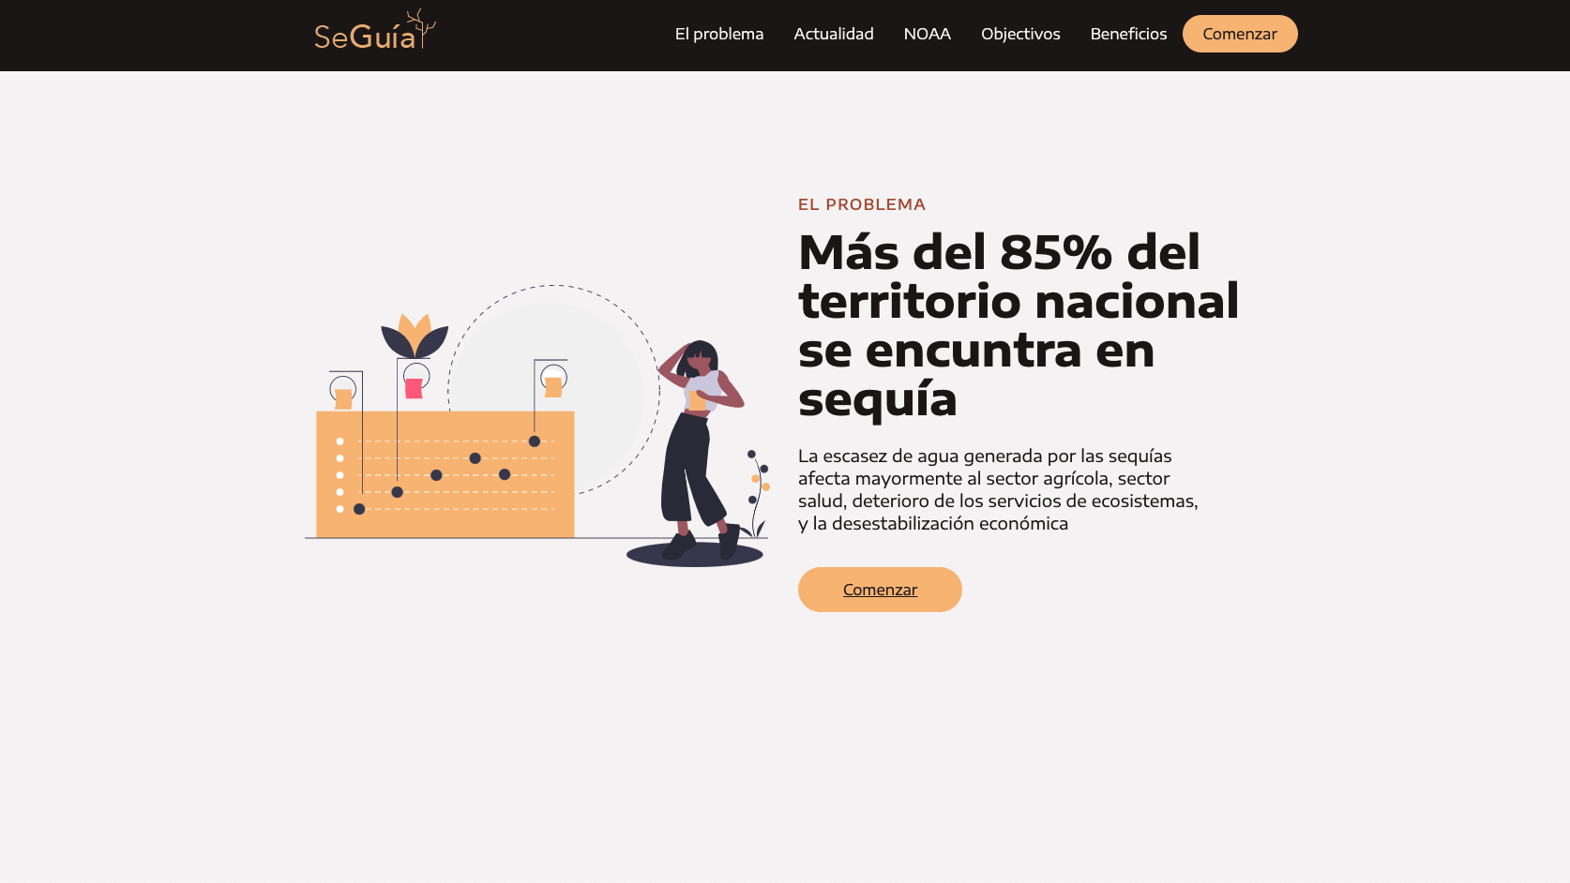
Notes:
Mostrar información

Slide 15


Slide 16
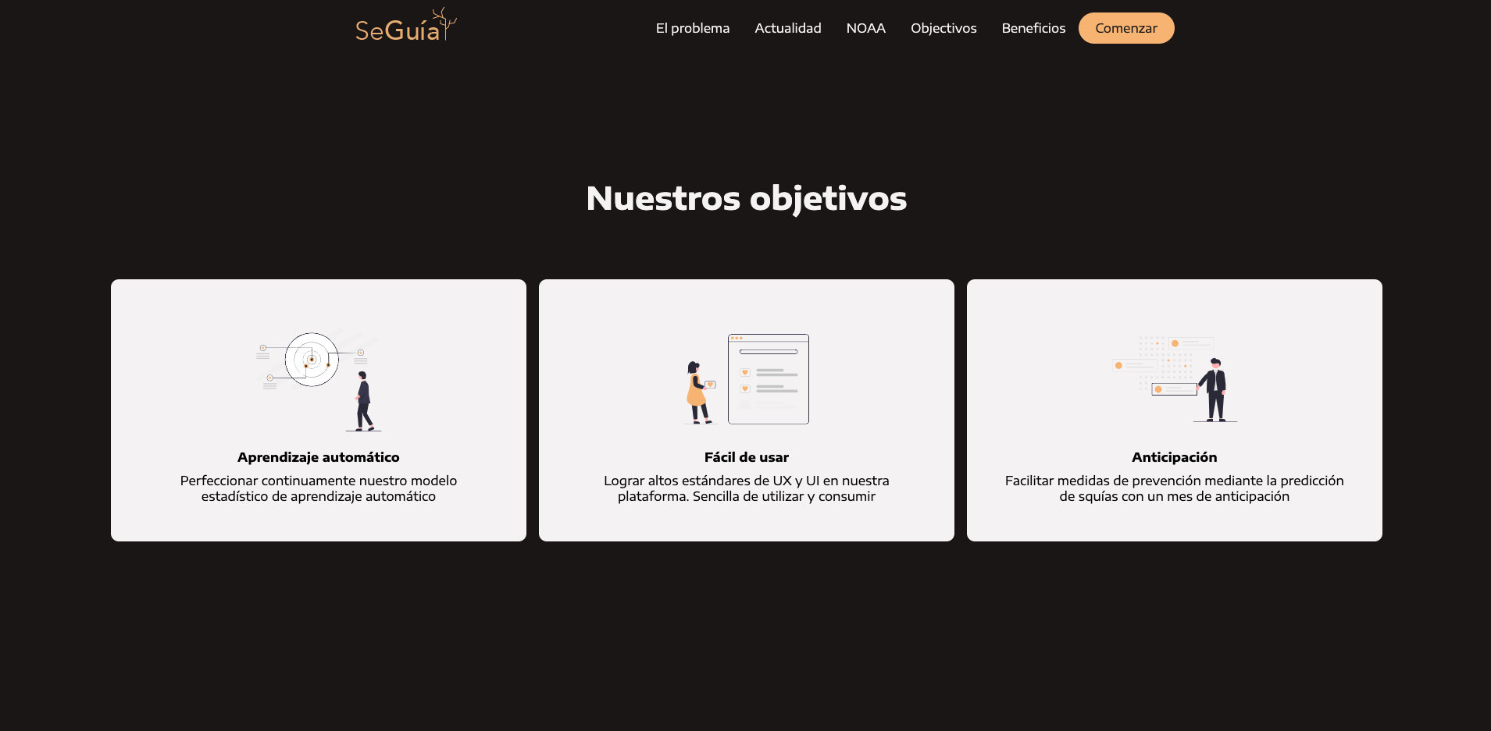

Slide 17
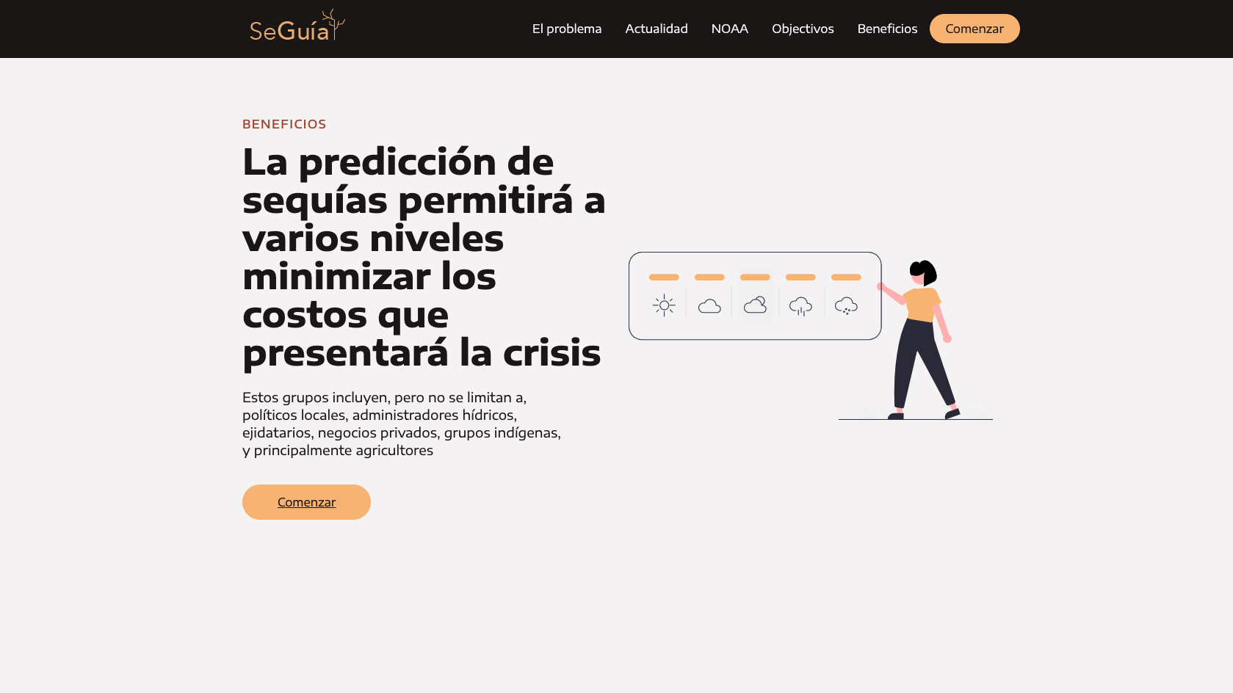

Slide 18


Slide 19
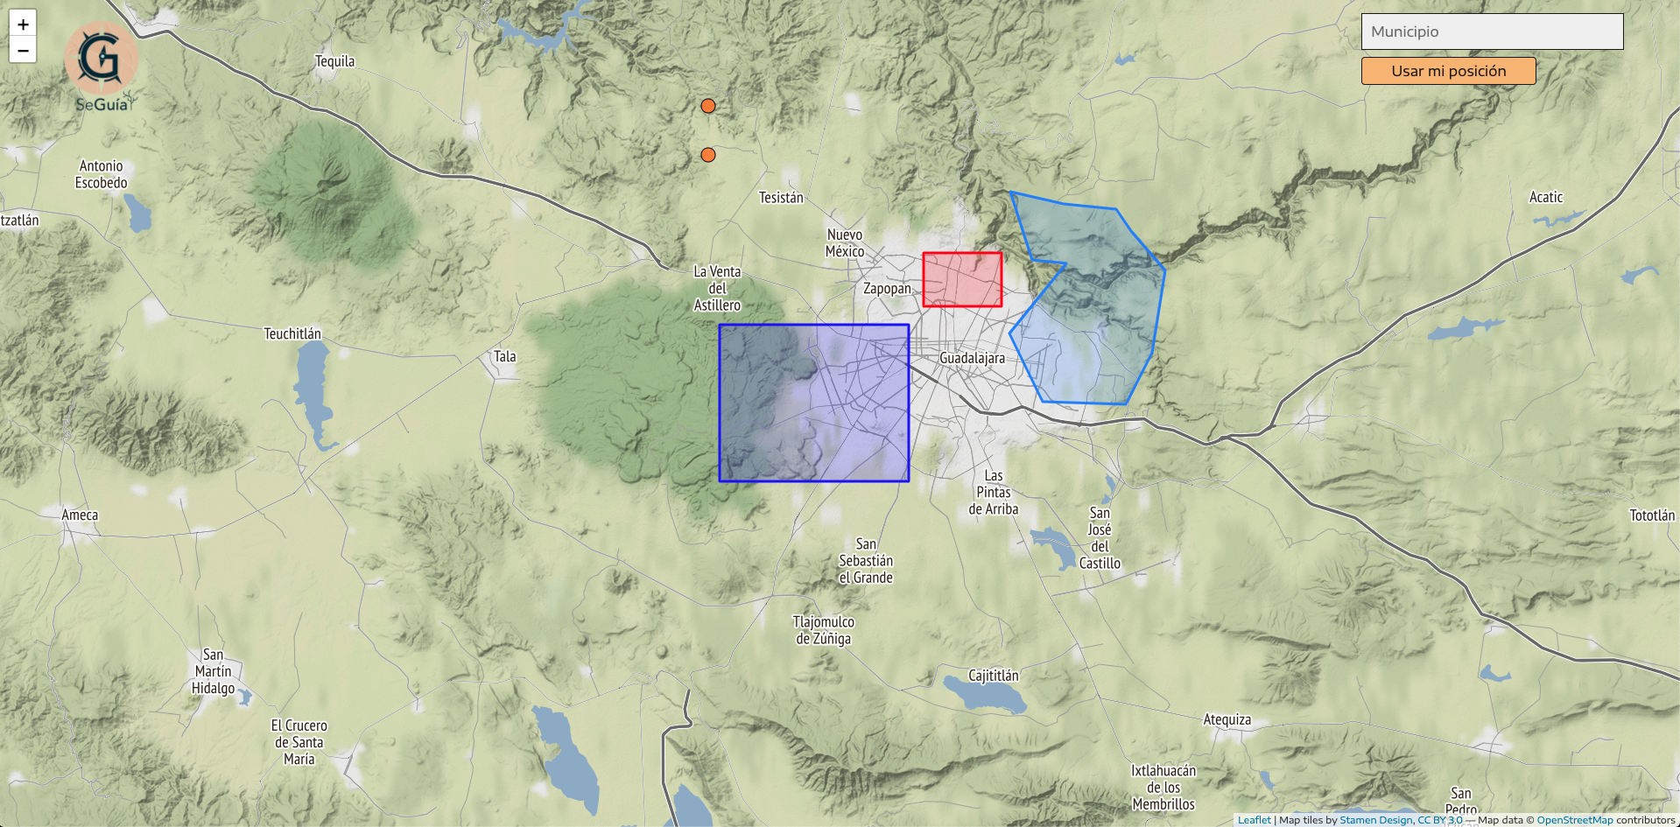

Slide 20
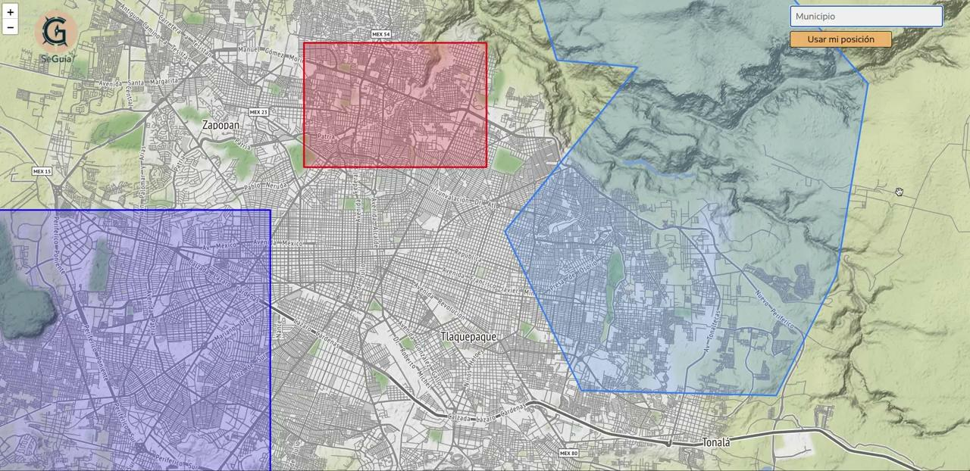

Slide 21
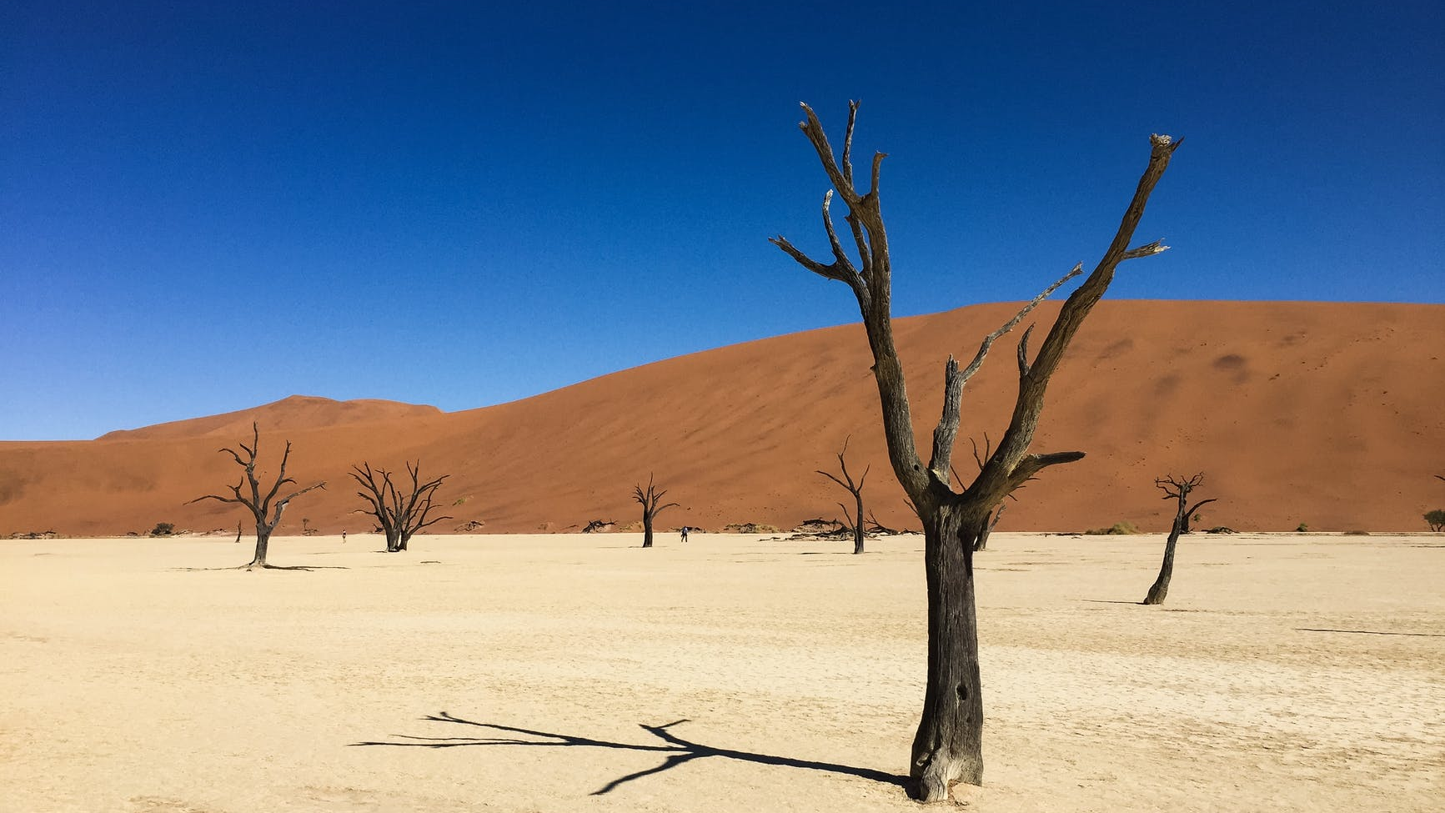
Siguientes pasos
Notes:
Siguientes Pasos
El desempeño del modelo es lo mínimo esperado
sin embargo se puede observar el potencial predictivo que tiene a través del tiempo.
Para lograr hacer esto, todavía queda trabajo por hacer, tenemos muchas áreas de oportunidad.
Incorporar variables de índole global para ayudar a tener un contexto generalizado. Por ejemplo, se planea incluir variables como el fenómeno de “El niño y La niña”.
Incorporar más fuentes de datos para complementar la información (datos meteorológicos de la NASA).
Reemplazar nuestro consumo de datos meteorológico (DarkSky dejará de operar en el 2022).
Búsqueda de información más granular: en lugar de tener datos meteorológicos a nivel mensual, tener esta información cada día.
Realizar un análisis más exhaustivo para encontrar la ventana de entrenamiento óptima.
Realizar optimización de hiperparámetros correcta.
Mejorar la creación de variables adicionales.
Implementar este proyecto con predicciones o entrenamientos en otros países, como Estados Unidos o Canadá.
Predicción certera de cambios repentinos en la presencia/ausencia de sequías y evaluaciones más rigurosas

Slide 22
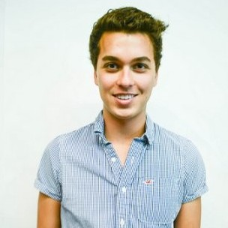
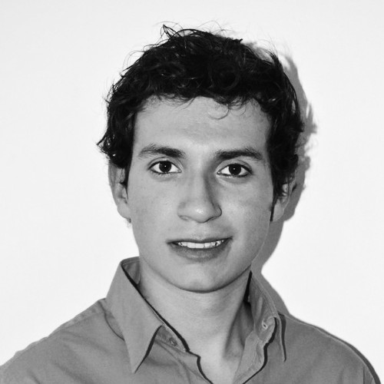


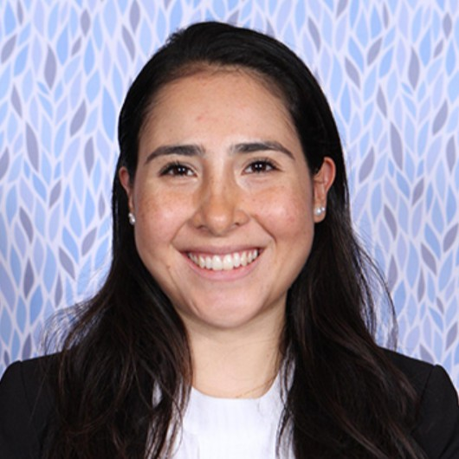
Integrantes de SeGuía
Maximiliano Bernal Temores
Economía Ambiental
Alan Jesús Cortés de la Torre
Análisis de Datos
Daniel Hernández Mota
Ciencia de Datos
Guillermo León Silva Ocegueda
Desarrollo de Software
Ana Sofía López Zúñiga
Mercadotecnia
Notes:
Precision Recall Curve
La gráfica representa que el modelo llega al valor deseado, que en este caso es 0.80

Slide 23
SeGuía

